Slide 1
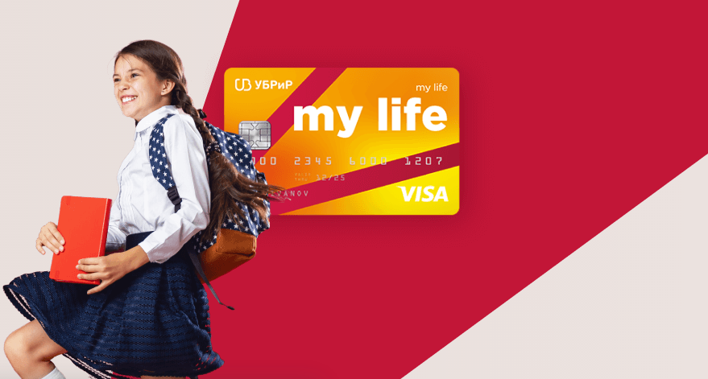
Карта My Life
для родителей

Slide 2
MY LIFE – дебетовая карта для родителей
0
0
Пополнение с карты любого банка
PUSH - уведомления
0
Бесплатные переводы по номеру телефона
0
Обслуживание карты
0
Снятие наличных в любых банкоматах
0
Кэшбэк за любые онлайн покупки
Платежи по QR коду
5%
Cashback на все покупки
Cashback за оплату проезда в транспорте
Cashback за оплату ЖКХ
1%
10%
ДО 6000 р. В год

Slide 3
ПРЕИМУЩЕСТВА ДЛЯ РОДИТЕЛЕЙ
УБРиР
самая современная и удобная карта MY LIFE
возврат на оплату ЖКХ, до 500 рублей в месяц ( 6000 рублей в год)
возврат 1% по всем покупкам
возврат 10% на оплату проезда в общественном транспорте (карта Мир)
возврат 5% за любые онлайн покупки
бесплатное обслуживание
бесплатные услуги (смс по всем операция, бесплатный интернет банк)
бесплатные переводы в любые банки
начисление на остаток от 5% до 6.5%
снятие в любых банкоматах по все территории РФ без комиссии
скидки у партнеров до 20%
возможность использования виртуальной карты к зарплатному счету
Возможность использования кредитных продуктов банка на более выгодных условиях
Ставка по кредитам наличными от 4,9 %
Ипотека от 5.9%
Кредитная карта от 60 до 120 дней льготного периода

Slide 4
Шаги для оформления и получения карты для родителей:
УБРиР
1. Для заказа дебетовых карт Школьник необходимо заполнение согласия на обработку персональных данных на одного из родителей, либо по желанию на обоих родителей.
Копия паспорта первый разворот, действующая прописка.
2. Изготовление карты для родителя будет исполнено до 5 раб. дней, карта выпускается не именная. По желанию, возможно оформить позже именную карту.
3. Получение карты Школьник в офисе по адресу : г. Среднеуральск ул. Калинина, 15, либо в школе по согласованному графику.
4. Если карта банка УБРиР уже имеется у родителя, все равно нужно выпускать новую карту, так как она выдается именно для проекта Школьник, чтобы оплачивать по личному лицевому счету питание ребенка, так же будут действовать индивидуальные условия, которые прописаны выше в слайдах.
5. Карта для ребенка в данном проекте не предусмотрена, так как по проекту в школе будет только горячее (накрывное питание) со списанием средств по виртуальному лицевому счету ребенка.

